Slide 1
Личная гигиена медицинского персонала
Докладчик:
Студентка 4 курса лечебного факультета 3 группы
Понагайбо Анастасия Александровна
Соавтор работы:
Кубраков кирилл константинович
Студент 4 курса лечебного факультета 3 группы

Slide 2
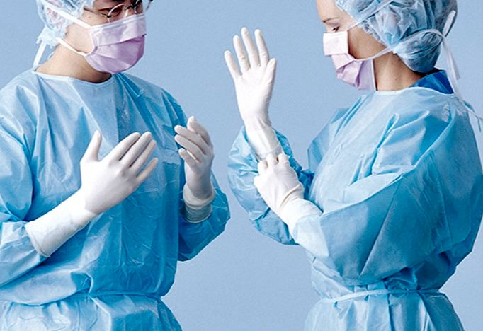
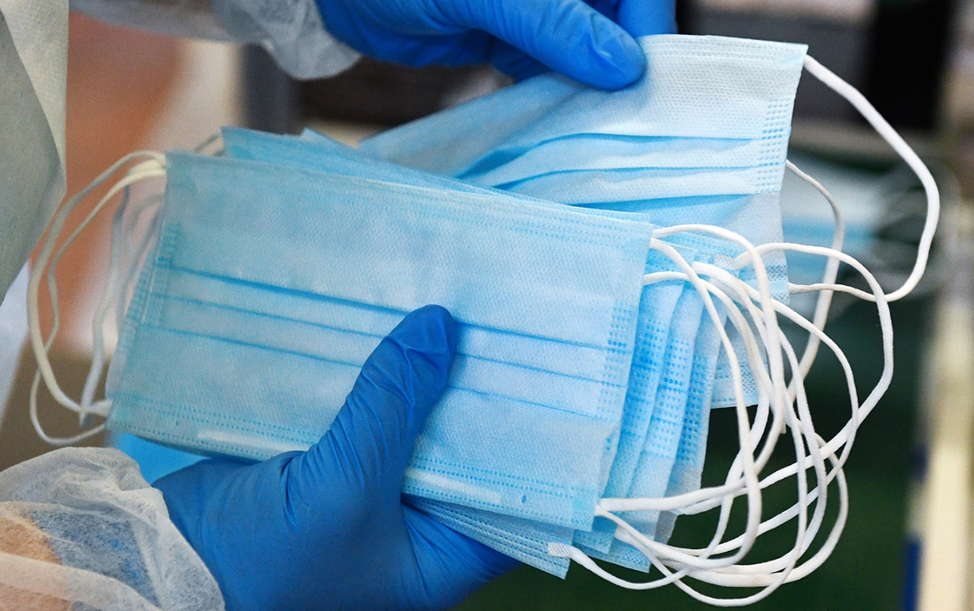
Актуальность
Соблюдение медицинским персоналом правил личной гигиены имеет важное значение в организации санитарно-противоэпидемических мероприятий в лечебном учреждении. Личная гигиена медицинского персонала включает ношение СО, личную санитарную обработку, применение средств индивидуальной защиты (СИЗ) и антисептику рук.

Slide 3
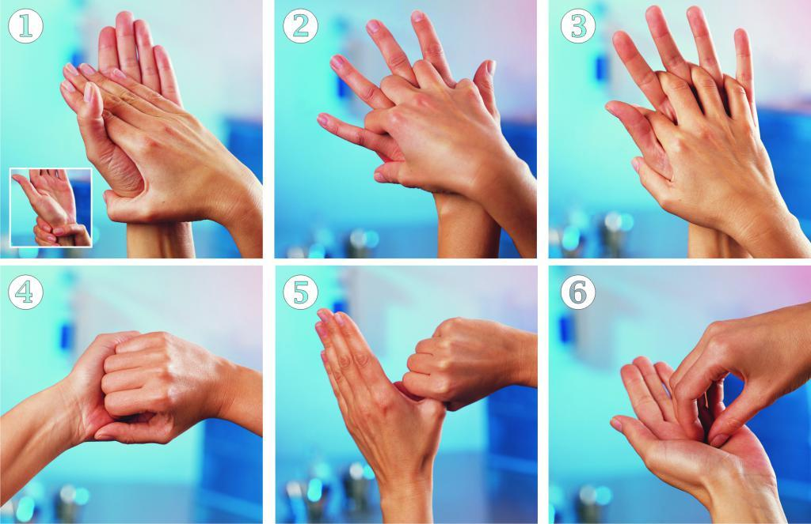
Правильная и эффективная система антисептической обработки рук необходимая мера, позволяющая снизить риск возникновения внутрибольничных инфекций, профессиональных заболеваний у сотрудников, приводит к экономии денежных средств.
Порядок проведения антисептики рук в нашей стране в настоящее время определен Инструкцией 113-0801 и полностью соответствует европейскому стандарту обработки рук EN-1500.

Slide 4
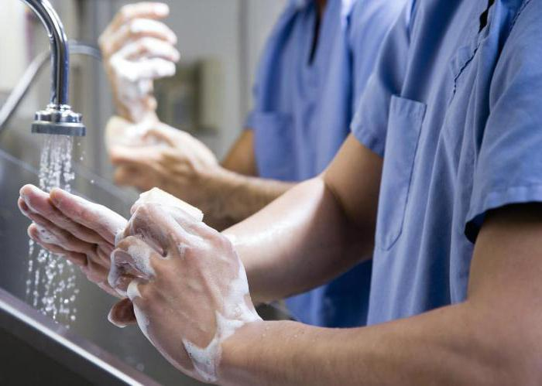
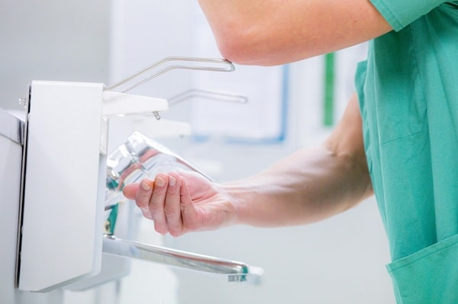
Цель: оценить эффективность личной гигиены медицинского персонала нейрохирургического отделения учреждения здравоохранения «Витебская областная клиническая больница».

Slide 5
Материалы и методы
Испытания проводили в нейрохирургическом отделении УЗ «Витебской областной клинической больницы» в рамках темы НИР «Разработка и совершенствование методов диагностики, лечения и профилактики инфекционных болезней человека» № ГР 20191502. . Персонал отделения составляет 11 врачей и 15 медицинских сестер, было выполнено три серии опытов.
В первой серии был использован метод гигиенического обследования для изучения наличия и применения персоналом СО, сменной обуви, СИЗ, средств, применяемых для гигиенической антисептики рук.
Во второй серии с целью контроля за стерильностью кожи рук производились бактериологические исследования смывов с кожи рук персонала нейрохирургического отделения после обработки.
В третьей серии опытов применялся анкетно-опросный метод. Была составлена анкета, состоящая из 10 закрытых вопросов.

Slide 6
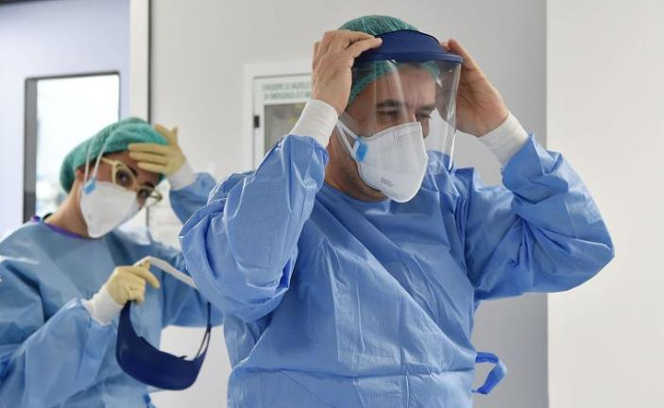
В 1 серии опытов установлено, что личная санитарная обработка осуществляется персоналом до начала и после окончания смены. Все медработники отделения отметили, что из числа СО используют халаты, медицинские костюмы, шапочки, сменную обувь, СИЗ – медицинские комбинезоны, нарукавники, фартуки, медицинские очки, медицинские щитки для лица, респираторы, медицинские перчатки, бахилы. СО, а именно халатами, медицинскими костюмами, шапочками, персонал обеспечен по 3 единицы на каждого.
В отделении имеются СИЗ в виде медицинских комбинезонов, нарукавников, фартуков, медицинских очков, медицинских щитков для лица, респираторов, медицинских перчаток, бахил. На момент обследования в отделении находилось по 15 нарукавников, фартуков, медицинских очков, медицинских щитков для лица, 26 медицинских комбинезонов, по 100-200 единиц респираторов, медицинских перчаток, бахил и одноразовых шапочек.

Slide 7
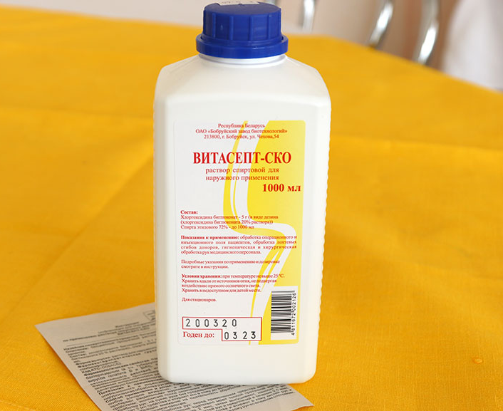
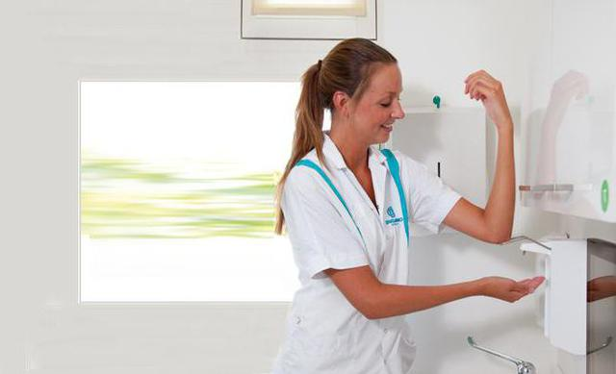
Для гигиенической антисептики рук в нейрохирургии используется средство «Витасепт-СКО», которое находится в установках с локтевым дозатором в процедурных и перевязочных кабинетах, на постах медицинских сестер, в санитарных узлах, на коридорах, а также имеется в запасе в количестве 10 флаконов.
Средство наносят на сухие руки без предварительного мытья водой и мылом в количестве 3 мл и втирают его в кожу до высыхания, но не менее 30 секунд, обращая внимание на тщательность обработки кожи рук между пальцами и кончиков пальцев. Все врачи и медицинские сестры четко следуют этапам международного стандарта EN-1500 во время антисептики рук. В результате исследований во второй серии опытов рост микрофлоры не определен ни в одном из 26 случаев после обработки рук.

Slide 8
По результатам анкетирования было выявлено, что 87,5% опрошенных моют руки с мылом по мере загрязнения. 12,5% респондентов отметили, что моют руки по мере загрязнения, после посещения туалета, в случае загрязнения биологическими жидкостями. Большинство участников для мытья рук используют жидкое антибактериальное мыло (рисунок 1).
Рисунок 1 ‒ Использование мыла для мытья рук

Slide 9
Для сушки рук 37,5% используют бумажные полотенца всегда, 37,5% пользуются бумажными полотенцами иногда, 25% не используют бумажные полотенца. Среди медицинского персонала 87,5% выполняют антисептику рук согласно пяти установленным правилам, 12,5% – перед контактом с неповрежденной кожей и слизистыми оболочками пациента и после контакта с объектами внешней среды в окружении пациента. У подавляющего большинства участников гигиеническая антисептика занимает 1-2 минуты (рисунок 2).
Рисунок 2 – Время, затрачиваемое на гигиеническую антисептику рук.

Slide 10
Для эффективного обеззараживания рук у 75% участников ничего не препятствует, у 12,5 % препятствием являются микротравмы кожи и еще у 12,5 % – ювелирные украшения. У 62,5% опрошенных антисептик не оказывает влияния на кожу сразу после обработки рук, 37,5% – вызывает сухость. При постоянной обработке рук у 87,5% работников отделения антисептик вызывает сухость и шелушение, 12,5% участников ‒ не оказывает влияния на кожу. Большая часть среди опрошенных использует регулярный дополнительный уход за кожей рук (рисунок 3).
Рисунок 3 – Дополнительный уход за кожей рук

Slide 11
выводы
Медицинский персонал нейрохирургического отделения ВОКБ в достаточном количестве обеспечен и использует специальную санитарную одежду и средства индивидуальной защиты.
Подавляющее большинство врачей и медицинских сестер нейрохирургического отделения в полной мере соблюдают требования по проведению личной санитарной обработки и гигиенической антисептики рук.
Средства для гигиенической антисептики рук имеются в достаточном количестве и расположены в свободном доступе в помещениях отделения.
Рекомендуется чаще проводить гигиеническое обучение с медицинским персоналом о правилах выполнения личной гигиены.

Slide 12
Спасибо за внимание!

